Slide 1


Jūrmalas osta
Jūrmala, 2017

Slide 2
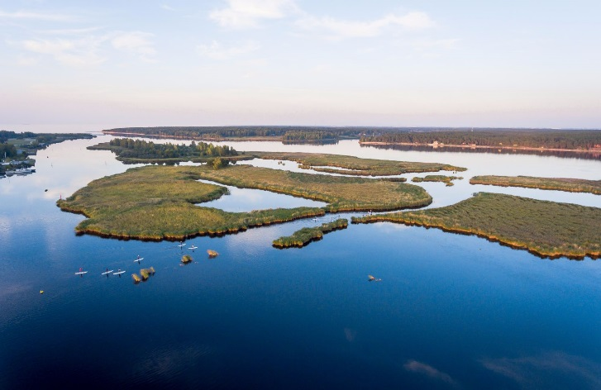
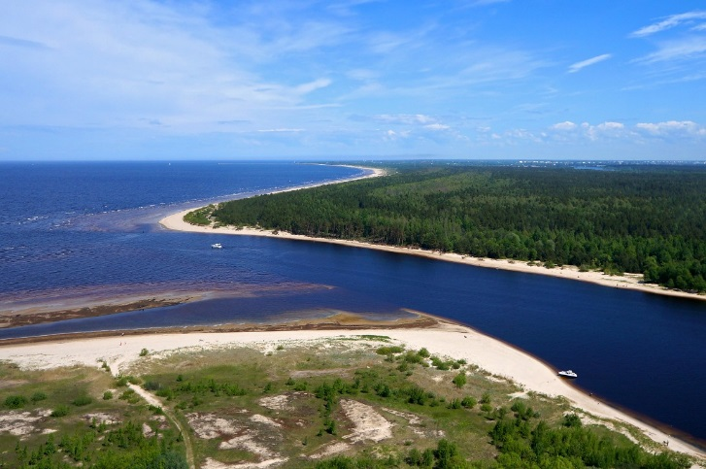
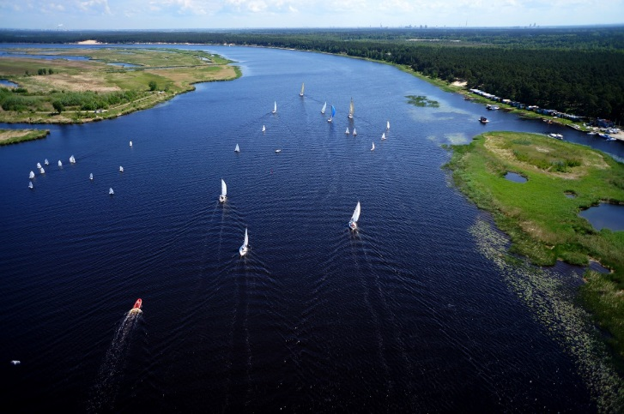
Par Jūrmalas ostu
Viena no septiņām mazajām ostām Latvijā;
Darbība vērsta uz piekraste reģionu un tajā attīstītām nozarēm, tādām kā tūrisms;
Jūrmalas ostas teritorijas kopplatība ir 422 ha, t.sk. zeme 102 ha un 320 ha liela ostas akvatorija ar iekšējiem un ārējiem reidiem un kuģu ceļiem ostas pieejā;
Jūrmalas ostas pārvaldi izveidoja Jūrmalas pilsētas dome 1998.gada 22.janvārī.

Slide 3
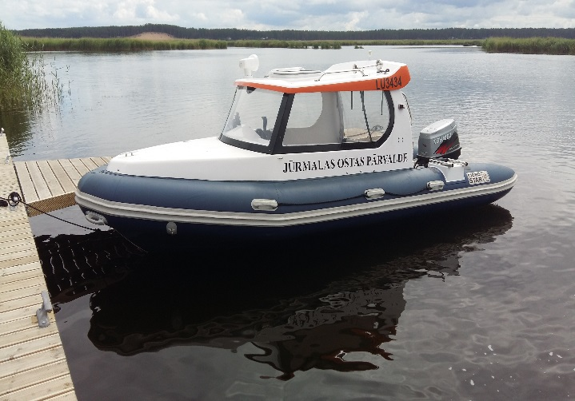
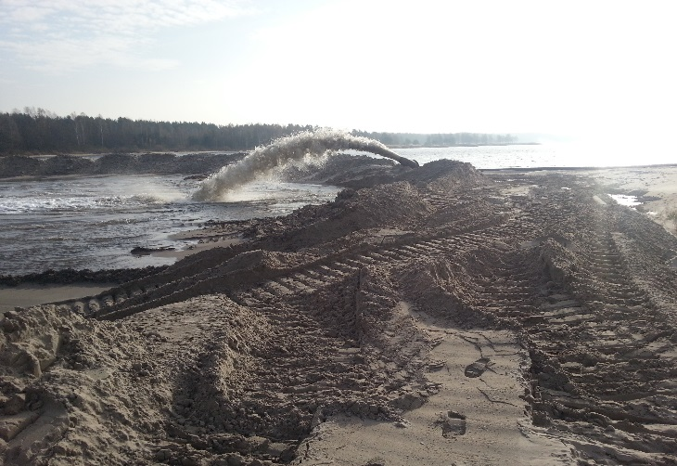
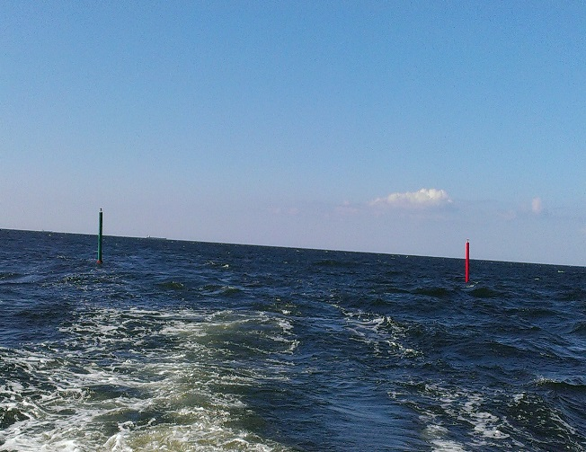
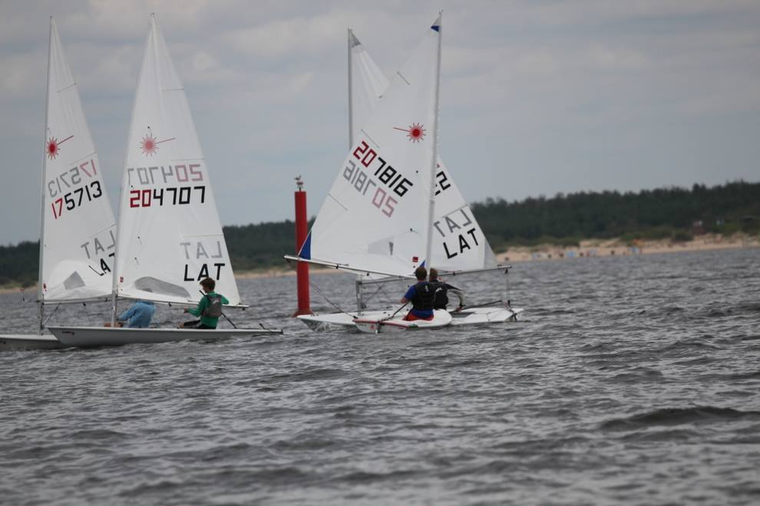
Jūrmalas ostas pārvaldes funkcijas, uzdevumi, kompetence
Navigācijas nodrošināšana ostā – kuģu kanāla padziļināšana
Navigācijas zīmju atjaunošana, uzstādīšana;
Ostas valdījumā nodotā īpašuma apsaimniekošana;
Veido un uztur ostas infrastruktūru ostas darbības nodrošināšanai;
Sadarbojas ar izglītības iestādēm, kas sagatavo jūrniecības un ostu saimniecības speciālistus, kā arī citām organizācijām un institūcijām;

Slide 4
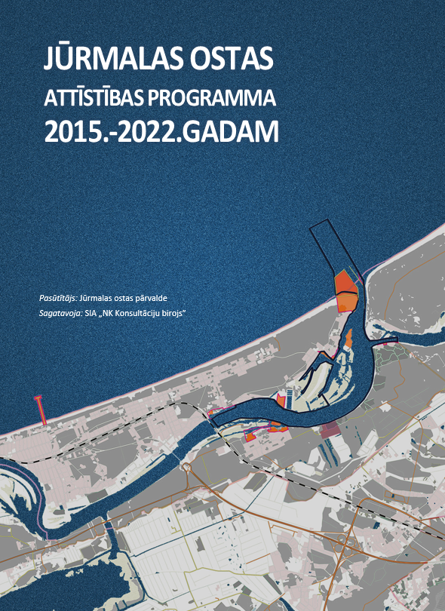
Jūrmalas ostas attīstības programma 2015.-2022.gadam
“JŪRMALAS OSTA – ZAĻĀKĀ OSTA LATVIJĀ”
Jūrmalas ostas attīstības plānošanas dokuments, kas nosaka ostas attīstības virzienus 7 gadiem;
Apstiprināta ar Jūrmalas ostas valdes 2015.gada 30.aprīļa lēmumu Nr.2/9/15 (protokols Nr. 2/15 p.9), Jūrmalas pilsētas domes 2015.gada 12.novembra lēmumu Nr. 443 “Par Jūrmalas ostas attīstības programmas 2015.-2022.gadam apstiprināšanu” un akceptēta Latvijas Ostu, tranzīta un loģistikas padomes 2016.gada 30.jūnija sēdē (Protokols Nr. 3, 8.punkts);
Struktūra:
Esošās situācijas analīze;
Ārējās vides analīze – tirgus un tā attīstība;
Jūrmalas ostas robežu izmaiņas un potenciālās attīstības teritorijas;
SVID analīze;
Stratēģija;
Pieprasījuma prognozes un attīstības scenāriji;
Attīstības programmas īstenošanas ekonomiskā ietekme;
Rīcības plāns.

Slide 5
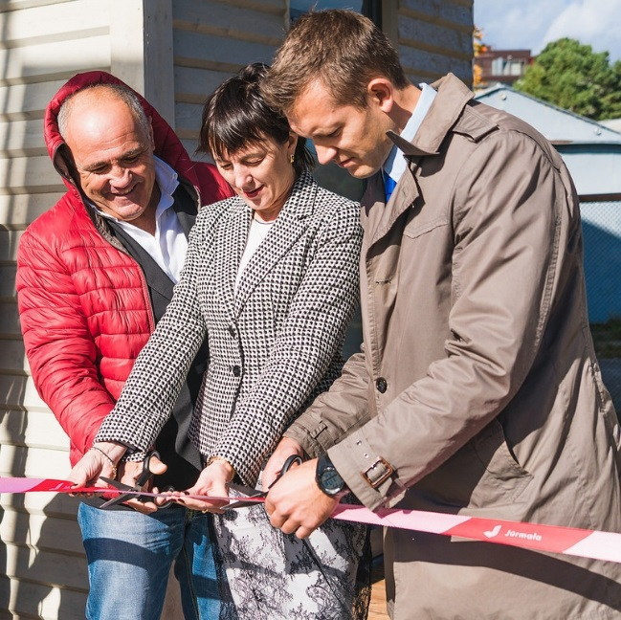
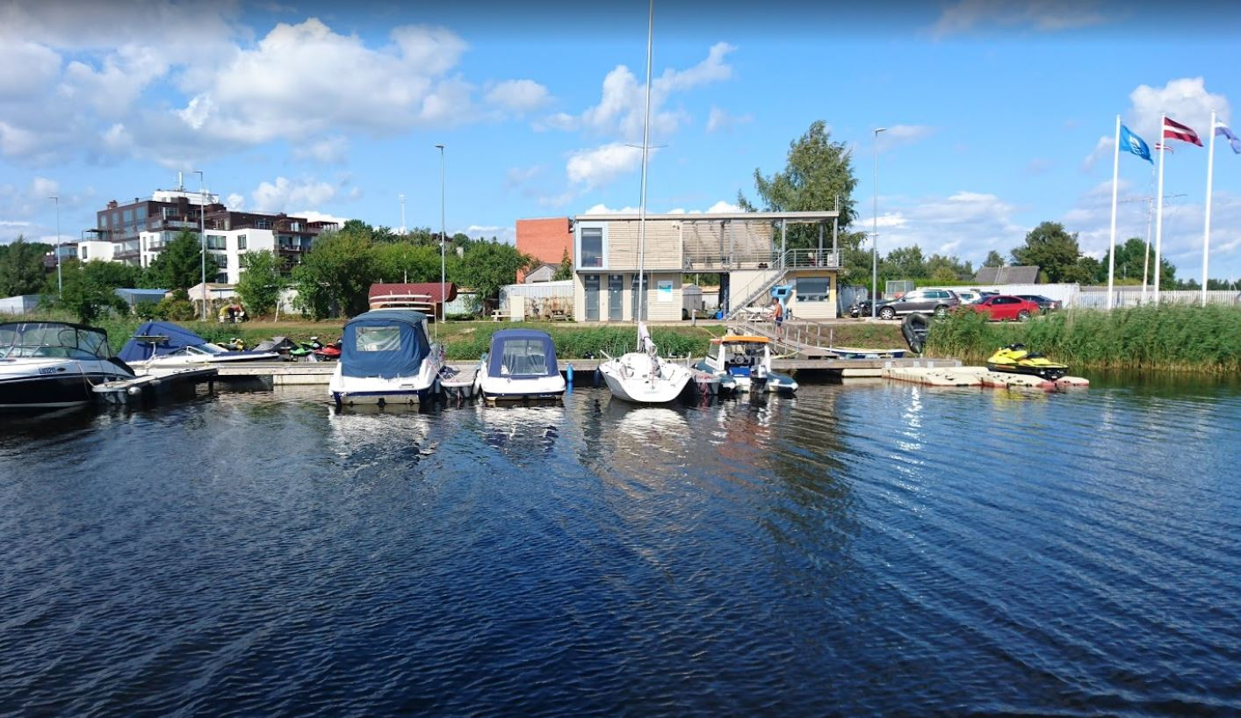
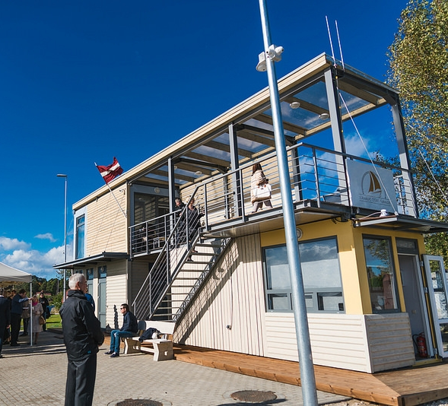
Jahtkluba administrācijas centra izveide Tīklu ielā 10, Jūrmala
2016.gadā jahtkluba “Jūrmala” darbības uzsākšana, nodrošinot jaunu piestātņu darbību gan sezonālai izmantošanai, gan viesu/ tūristu uzņemšanai Jūrmalas ostā;
Jaunu pakalpojumu izveide Jūrmalas ostā – airu laivu, SUP dēļu, pirts īre, tehniskā palīdzība uz ūdens.

Slide 6
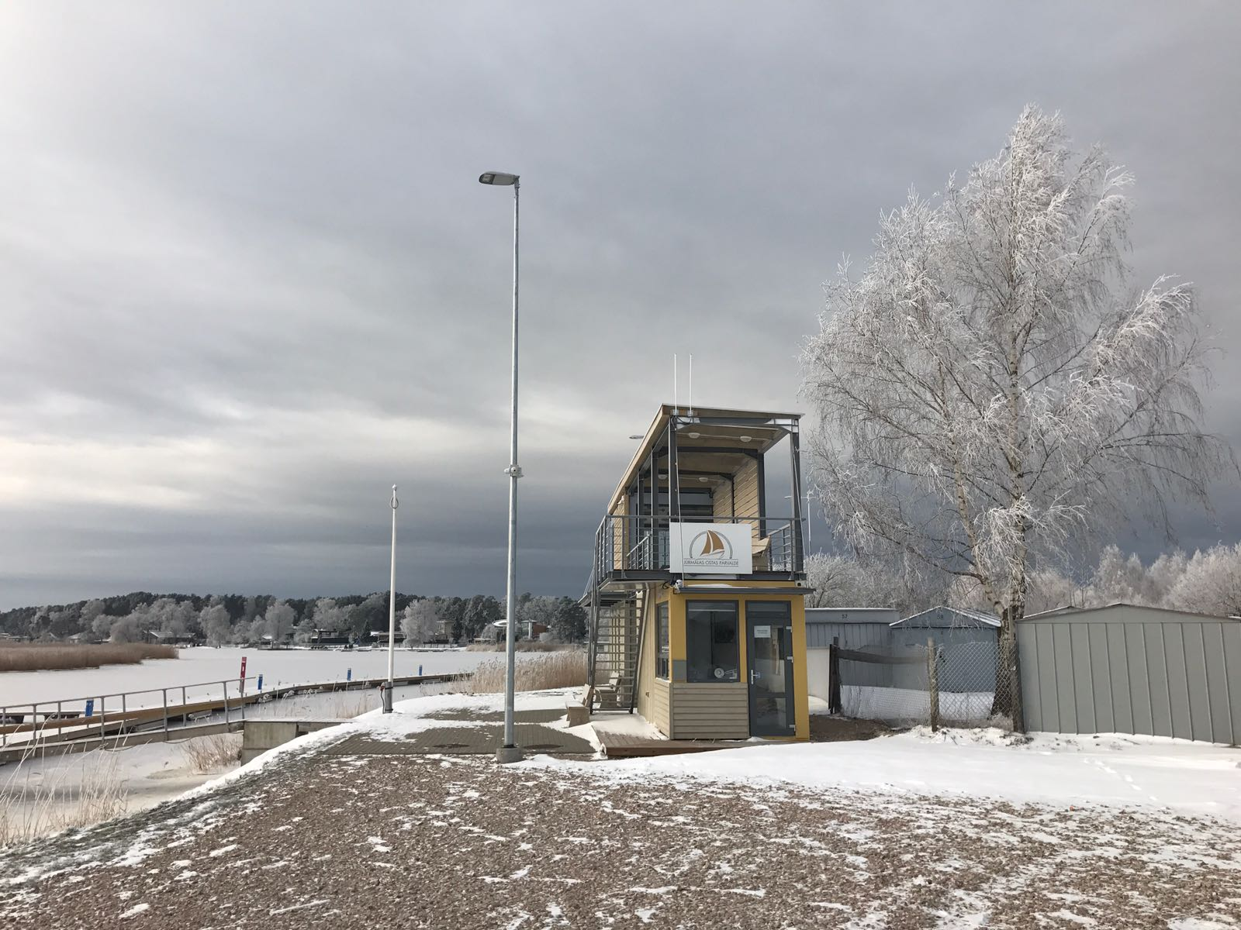
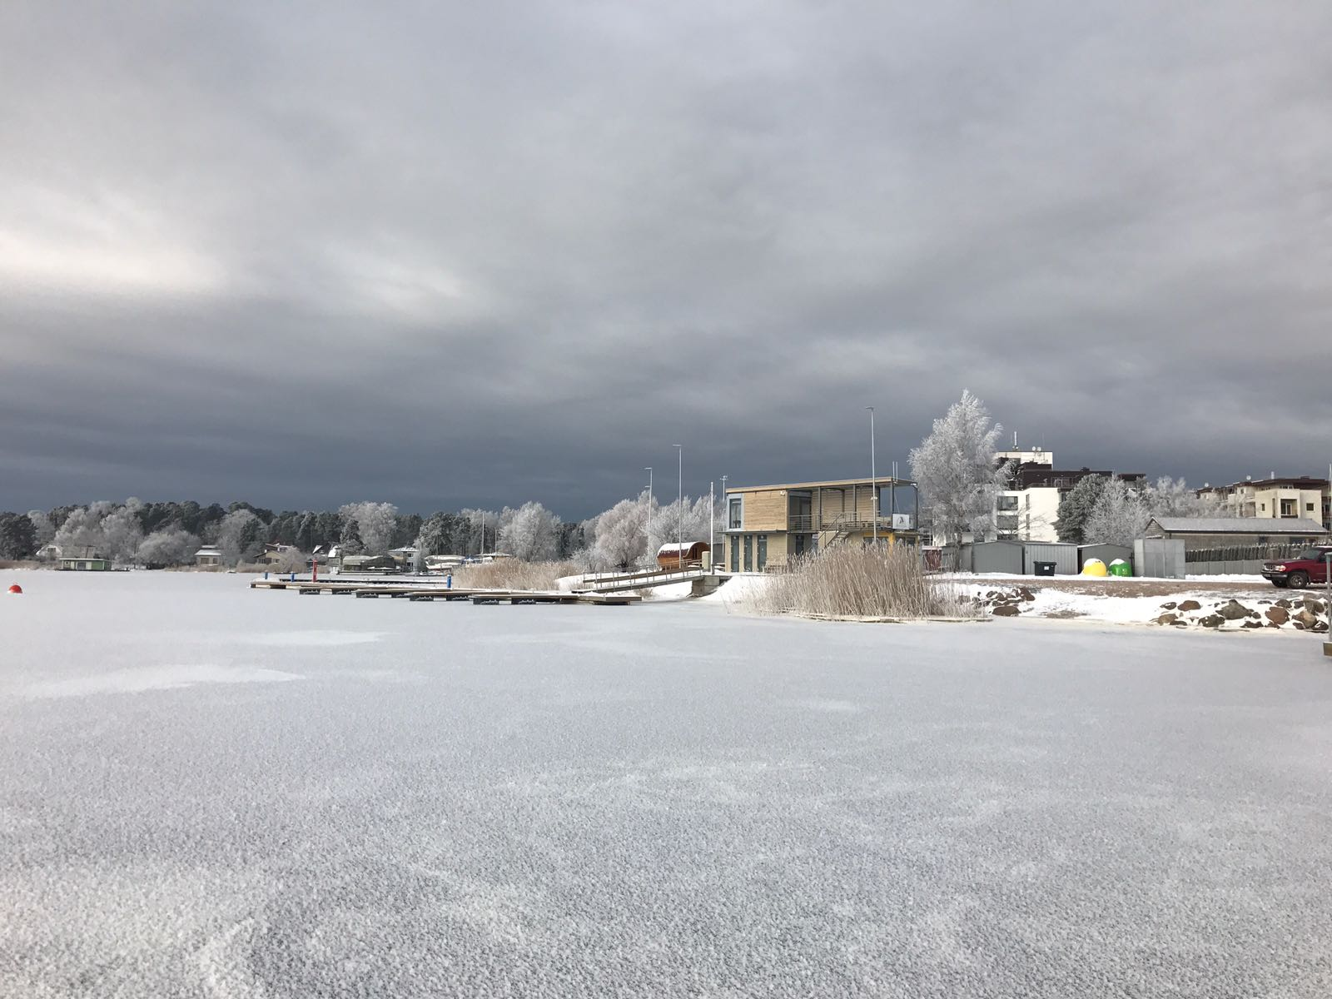

Slide 7
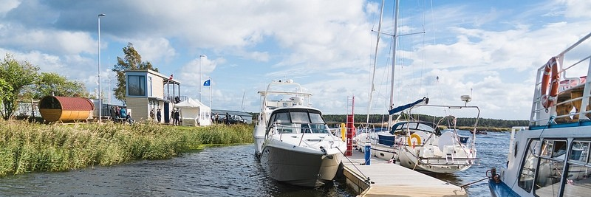
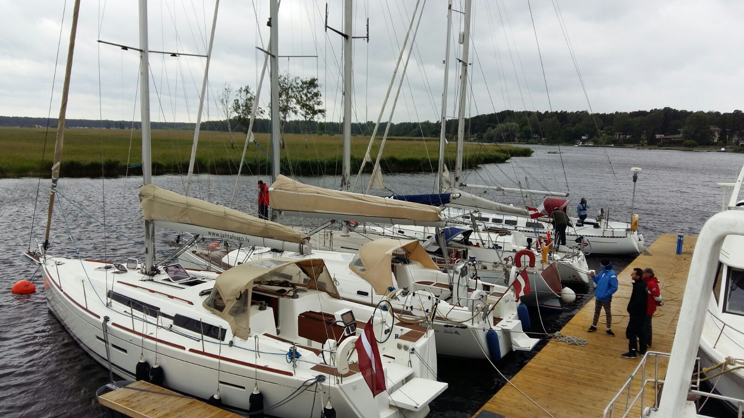
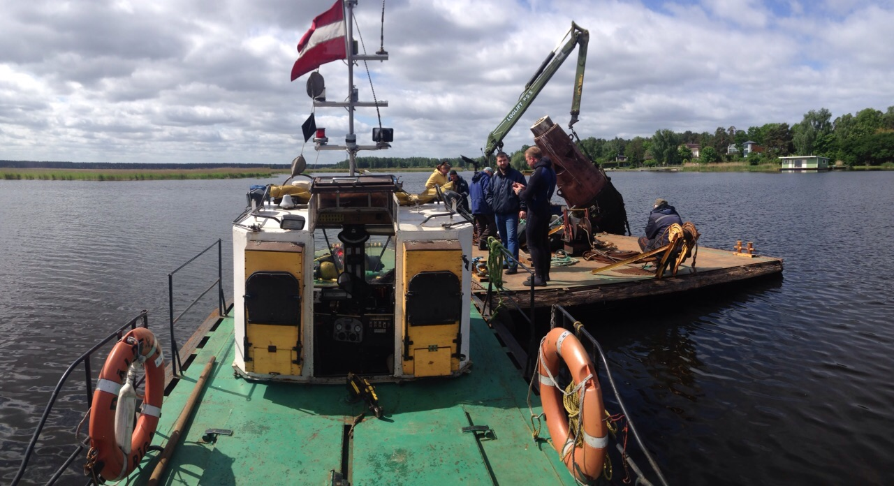

Slide 8
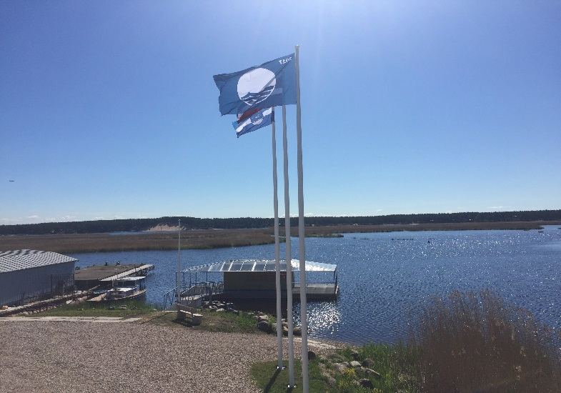
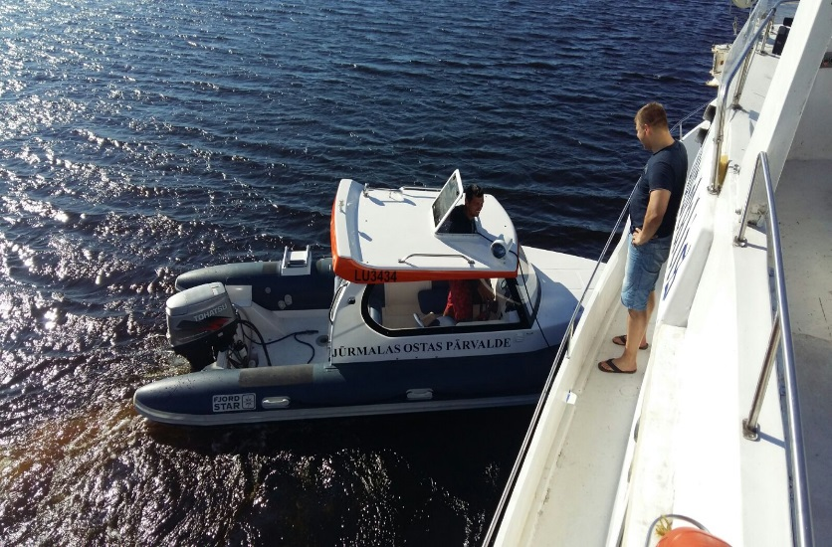
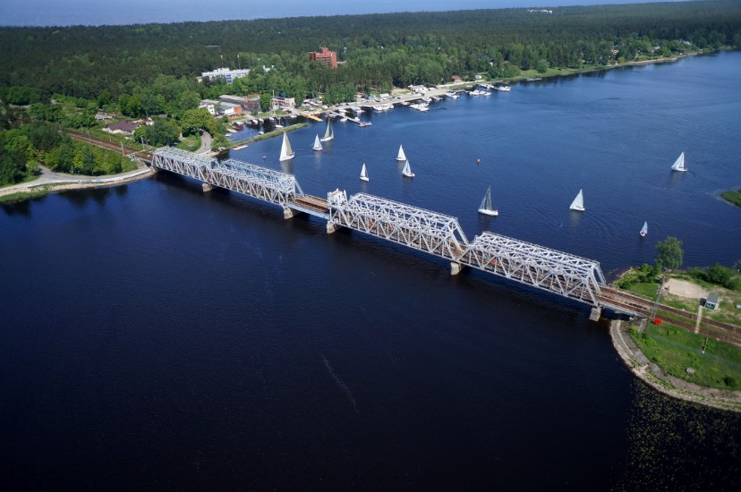
Jūrmalas ostas darbību reglamentējošie pasākumi
Jūrmalas pilsētas domes 2017.gada 17.maija saistošie noteikumi Nr.20 “Jūrmalas ostas noteikumi”;
Izstrādāts un iesniegts Satiksmes ministrijā Jūrmalas ostas robežu izmaiņu projekts;
Nodrošināta komunikācija ostā – VHF12 stacijas reģistrēšana. Ostas uzraugi-dispečeri uztur nepārtrauktus sakarus ar ienākošajiem/izejošajiem kuģošanas līdzekļiem ostā;
2017.gada 15.maijā Jūrmalas ostai piešķirts Zilā Karoga programmas ekosertifikāts;
Izstrādāts un iesniegts Valsts vides dienestā Jūrmalas ostas atkrituma apsaimniekošanas plāns.

Slide 9
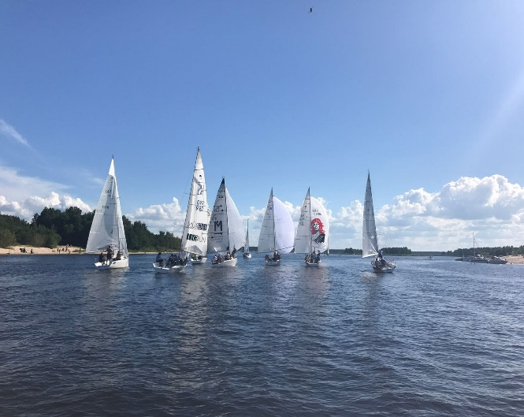
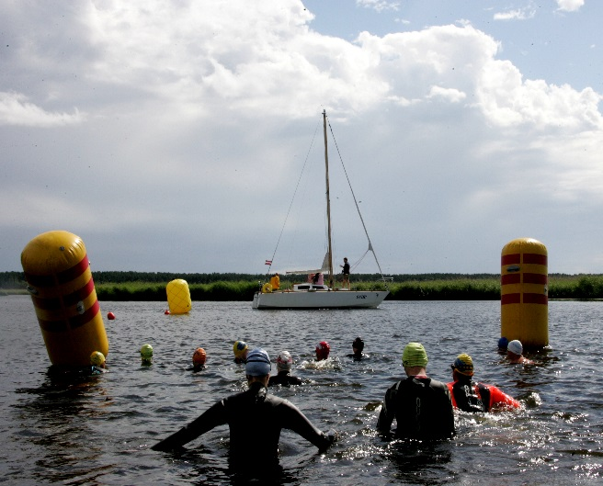
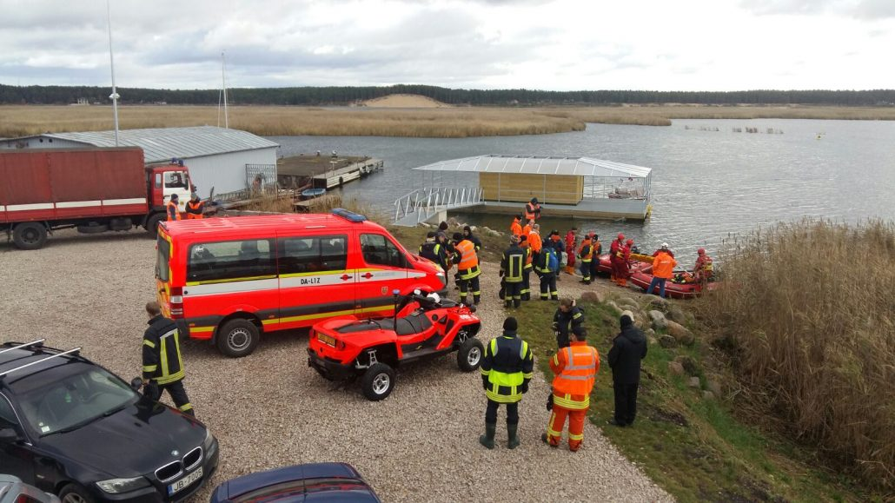
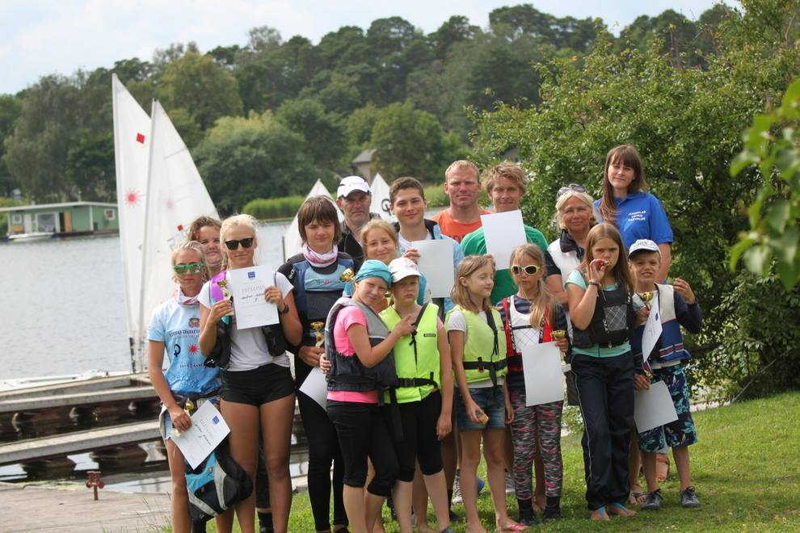
Sporta pasākumu organizēšana
Starptautiska mēroga civilās aizsardzības mācības “LatMODEX 2016”;
Latvijas platu 25 klases kausa izcīņas 4.posms;
Peldēšanas sacensības „Lielupes izaicinājums”;
Priedaines jahtkluba regate „Jūrmalas ostas kauss”.

Slide 10
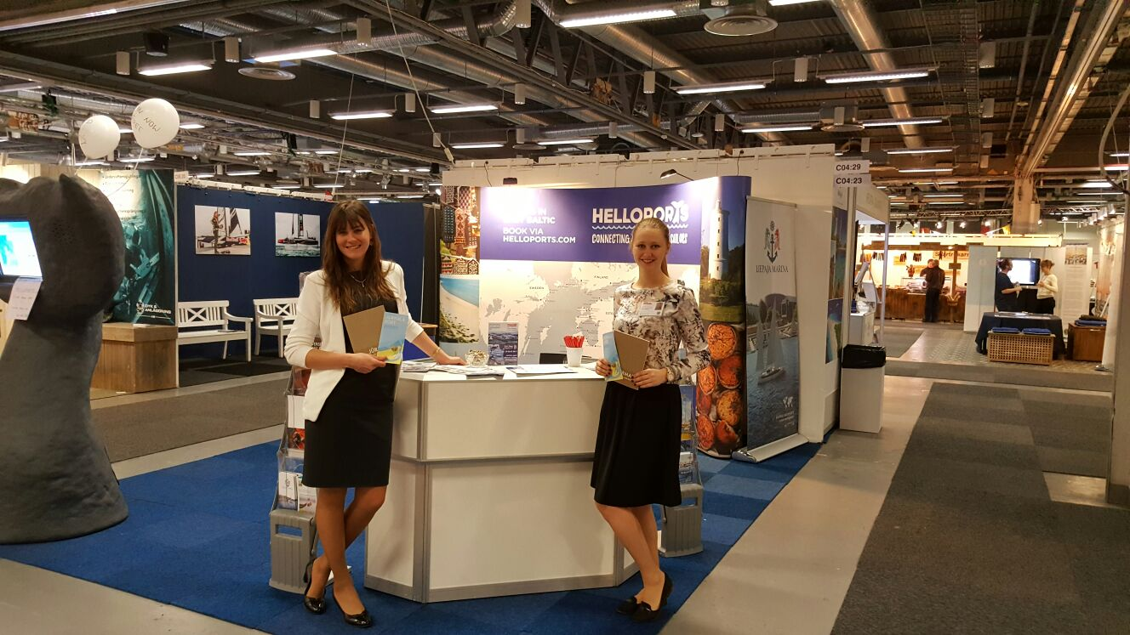
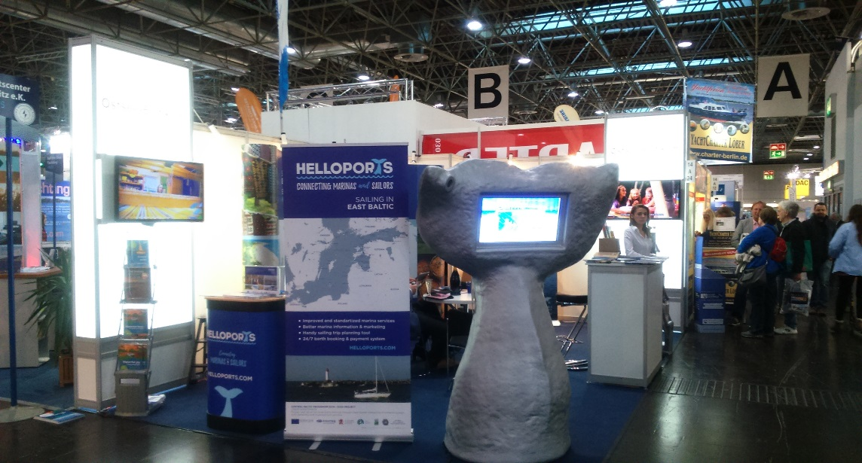
Dalība starptautiskajos pasākumos
Jūrmalas ostas pārvaldes dalība izstādēs:
“All for sjon 2017” (Stockholm International Boat Show), kas norisinājās Stokholmā (Zviedrija)
izstādē “Boot Düsseldorf”, kas norisinājās Diseldorfā (Vācija).

Slide 11
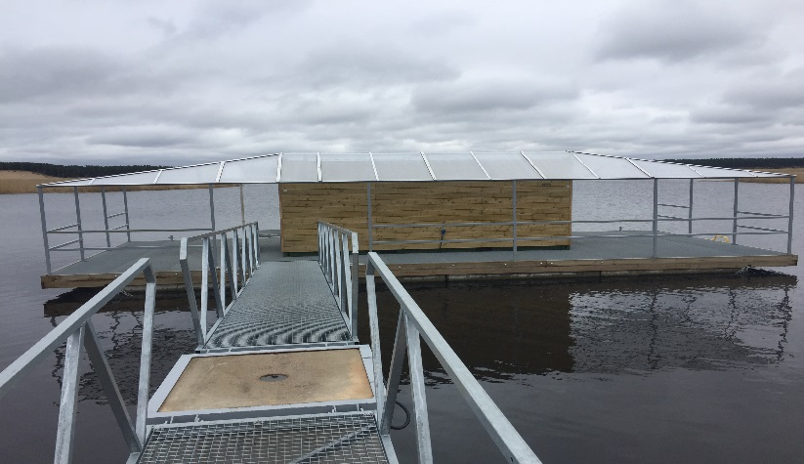
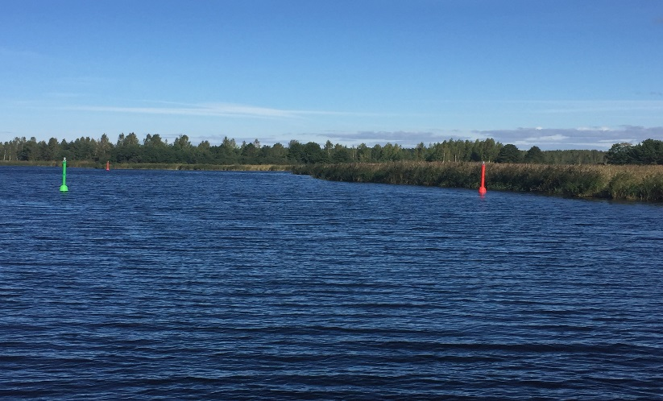
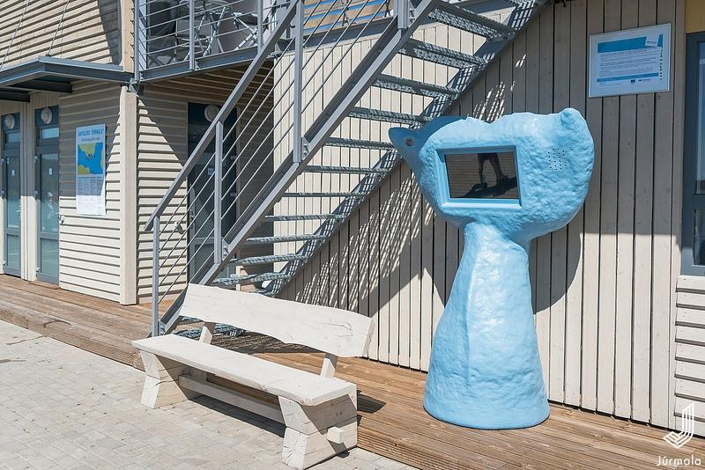



Projekts SmartPorts
Navigācijas zīmju uzstādīšana Lielupē;
Videonovērošanas sistēmas izveide;
Sanitārā pontona uzstādīšana;
Interaktīvā e-kioska uzstādīšana un vienota tīkla www.helloports.com izveide
Projekta īstenošanas laiks no 2015.gada 17.novembra līdz 2017.gada 30.septembrim.

Slide 12

Projekts EST-LAT Harbours
MĒRĶIS - Izveidot mazo ostu tīklu ar kvalitatīviem pakalpojumiem Baltijas jūras Austrumu piekrastē un Rīgas jūras līcī Igaunijā un Latvijā, un popularizēt to kā atraktīvu galamērķi.
PROJEKTA ĪSTENOŠANAS ILGUMS - 2017.gada 1. jūnijs - 2020.gada 31. maijs
PLĀNOTIE IEGUVUMI – veikta Lielupes grīvas padziļināšana un dziļumu mērījumi visai Jūrmalas ostas akvatorijai, izveidota peldošā piestātne un videonovērošanas sistēma, uzstādītas navigācijas zīmes un viedā boja, izveidots vienots jahtu tīkls un īstenotas mārketinga aktivitātes.

Slide 13
Jūrmalas osta
Jūrmala, 2017

